Slide 1
Il viaggio della vita

Slide 2
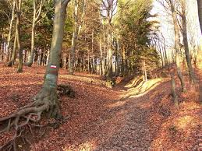
LA STRADA E’ UN PERCORSO CON ALTI E BASSI CHE CI AIUTANO A CRESCERE.

Slide 3
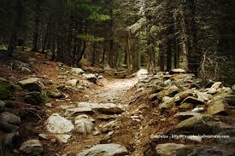
QUESTO SENTIERO È LA METAFORICA RAPPRESENTAZIONE DEL VIAGGIO DELLA
NOSTRA VITA.

Slide 4
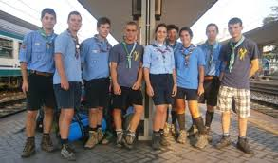
Rapporti interpersonali
Nel viaggio all’interno del treno della nostra vita conosciamo tante persone che entrano in una stazione e scendono in un’altra.

Slide 5
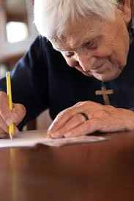
Arturo Paoli: in viaggio per parlare di Dio
.
la libertà nasce dall’interiorizzazione
dell’umanità ed è l’inizio del percorso
della nostra vita.

Slide 6
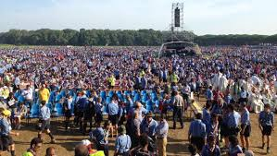
Viaggio nella natura e nella fede: gli scout
L’esperienza scout è una delle più entusiasmanti forme di viaggio. È un percorso di crescita e di acquisizione di valori che ti porti dietro per tutta la tua vita. Si incontrano nuove persone che «ti consegnano una valigia e la loro personalità consentendo di conoscere anche meglio te stesso».

Slide 7
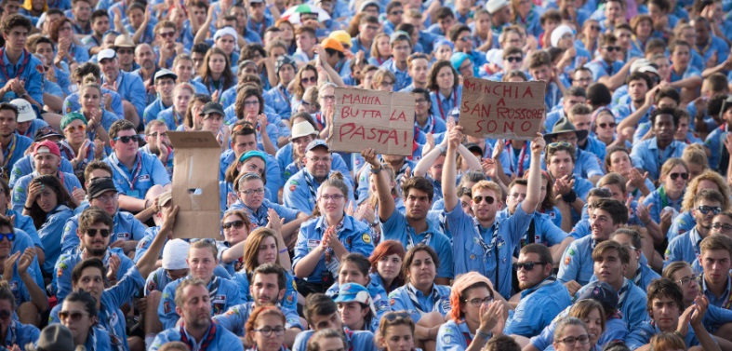
La route nazionale
San Rossore 2014
Lo scorso anno scoutistico-scolastico 31’072 ragazzi di tutta Italia si sono preparati ad affrontare una ROUTE (dal francese significa «strada») tutti insieme. Questa avventura affrontata lo scorso agosto si divideva in due parti: un viaggio mobile e uno stabile a San Rossore..

Slide 8
Tappe route nazionale
1. LA PREPARAZIONE
2. LA ROUTE MOBILE
3. LA ROUTE FISSA
4. IL RAPPORTO CON LA NATURA

Slide 9
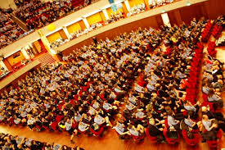
LA PREPARAZIONE
Durante l’anno scout, a partire da febbraio, il noviziato e il Clan del mio gruppo scout si sono uniti per discutere sul coraggio di: AMARE, FARSI ULTIMI, ESSERE CHIESA, LIBERARE IL FUTURO e ESSERE CITTADINI.
Dopo aver approfondito i vari temi il gruppo ha deciso di attuare delle proposte per rendere visibile la solidarietà nei confronti delle persone diversamente abili.
FORUM REGIONALE R/S TOSCANA

Slide 10
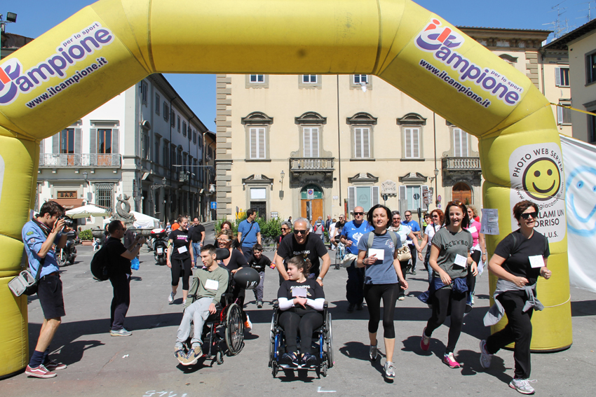
Ecco cosa abbiamo fatto concretamente…
Abbiamo fatto una corsa con persone normodotate e diversamente abili , per creare un' integrazione reciproca. È un’iniziativa partita l’anno scorso che continueremo per gli anni a seguire.

Slide 11
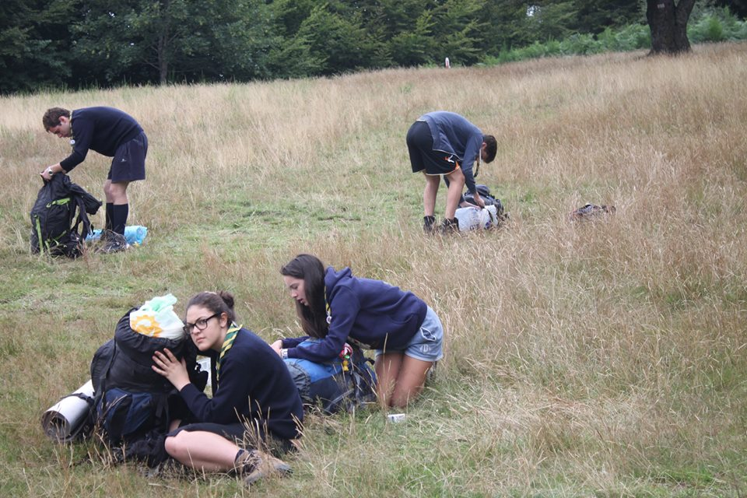
La route mobile
Per i primi 5 giorni abbiamo camminato sugli Appennini toscani tra Prato e Pistoia. Eravamo uniti a un clan di Treviso con cui abbiamo condiviso tutta questa esperienza creando dei legami molto forti.

Slide 12
La route fissa
Dal 6 al 10 agosto ci siamo ritrovati tutti insieme a San Rossore. Eravamo divisi in cinque sottocampi, chiamati «QUARTIERI»: quello della GIOIA, quello della SPERANZA, quello della RESPONSABILITA’, quello della FEDELTA’ (dove ero io) e quello della NOVITA’. Il luogo di incontro per tutti i ragazzi era il CAMPO DEL FUTURO, dove cantavamo tutti insieme assistendo anche a spettacoli fantastici organizzati apposta per noi.

Slide 13
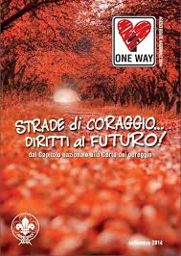
La carta del coraggio
Abbiamo vissuto una fusione di emozioni stupende. Eravamo tutti uniti con gli stessi ideali e gli stessi valori, che la società di oggi ( a mio parere) dovrebbe trasmettere. Ma la cosa più importante è che abbiamo steso per iscritto, tutti insieme, attraverso la candidatura di alcuni rappresentanti, LA CARTA DEL CORAGGIO, documento che abbiamo dato alle due istituzioni più importanti del nostro Stato (governo e Chiesa) e ai capi nazionali dell’AGESCI.

Slide 14
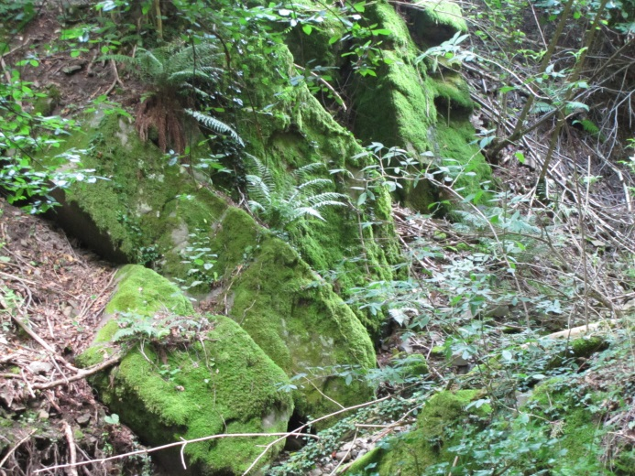
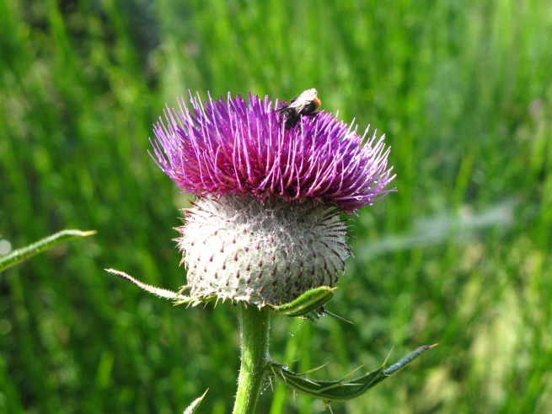
Il rapporto con la natura
(1-10AGOSTO 2014)
Durante il viaggio della Route Nazionale 2014 gli scout sono stati a pieno contatto con la natura. Nel percorso abbiamo camminato per sentieri sperduti in mezzo al bosco. Inoltre il campo nazionale si è svolto nel Parco Naturale di San Rossore a Pisa, un luogo a dir poco stupendo e molto soleggiato.

Slide 15
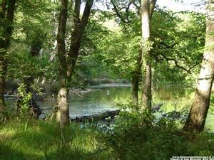
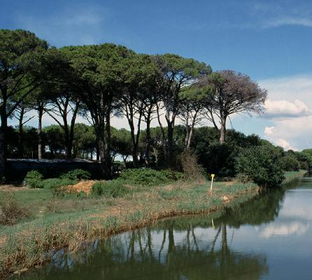
Gli scout e la natura
Gli scout hanno un rapporto diretto con la natura. Spesso quando fanno le uscite di branco, reparto o clan durante i fine settimana percorrono molta strada per raggiungere il luogo desiderato. Quasi sempre passano anche per sentieri tortuosi in mezzo al bosco. Un punto della legge scout afferma che gli esploratori e guide «AMANO E RISPETTANO LA NATURA». Molta parte dell’apprendimento dei valori che i capi insegnano ai ragazzi, secondo me, parte proprio dallo stretto contatto che hanno con la natura.

Slide 16
RAPPORTO UOMO-NATURA
NEL PASSATO
Fino a 60 anni fa circa il territorio italiano era molto più rispettato e molto meno inquinato rispetto ad oggi e non c’erano tanti mezzi di trasporto. I miei nonni mi hanno raccontato che viaggiavano sempre in bicicletta o a piedi e avevano uno stile di vita improntato su un buon rapporto con la natura.

Slide 17
RAPPORTO SOCIETA’-NATURA
NELLA SOCIETA’ ODIERNA
Oggi la natura è molto inquinata a causa dello sfruttamento delle risorse ambientali e del processo di industrializzazione. Le persone non sono più abituate a spostarsi a piedi o in bici ma utilizzano mezzi di trasporto che funzionano attraverso l’uso di benzina o gasolio, sostanze nocive per l’ambiente. I bambini di oggi non si divertono più a correre in uno spazio verde e protetto, ma preferiscono stare tante ore alla televisione e al computer senza avere una buona attività di apprendimento psico-motoria.

Slide 18
COME DOVREBBE ESSERE IL
RAPPORTO UOMO-NATURA
I cambiamenti climatici o i terribili fenomeni naturali sono le conseguenze del maltrattamento terrestre da parte degli uomini a partire dalla seconda metà del ‘900. Per rispettare la natura e non aggravare ulteriormente la situazione dovremmo avere uno stile di vita simile a quello dei nostri nonni e degli scout.

